Slide 1
MySQL高级

Slide 2

复习

Slide 3
复习知识点
查询条件
聚合函数
分组与分页
连接查询
子查询
保存查询结果

Slide 4
导入

Slide 5
导入
——MySQL高级
前面学习的数据库基础，只能满足基本的需求，面对更复杂的功能需求或优化需求，我们需要使用事务、视图、索引、函数、存储过程等MySQL的高级部分来完成，以及如何通过Python来连接、操作数据库也是我们学习的重点。

Slide 6
用户与权限管理
事务
视图和索引
存储过程
函数
查询实战
Python DB-API

Slide 7
通过创建用户并赋予权限，来满足后续开发的需要。
通过事务处理，来保证数据的一致性。（重点、难点）
使用视图简化SQL语句的频繁编写，并提高效率。
合理增加索引，优化查询速度。（重点）
使用函数、存储过程完成更加复杂的功能需求。（重点、难点）
使用Python的pymysql模块完成数据库的连接、数据的操作。（重点、难点）

Slide 8
用户与权限管理

Slide 9
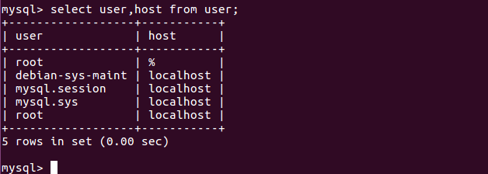
MySQL 账户管理概述
用户与权限管理
MySQL的账户管理包括登录和退出MySQL服务器、创建用户、删除用户、密码管理和权限管理等内容。通过账户管理，可以保证MySQL数据库的安全性。
MySQL中root账号拥有最高权限，包括删库，删表。所以在生产环境下一般不会使用root账号登录数据库的。MySQL中的用户信息保存在mysql库下的user表中。
进入到msyql库查看msyql中所有用户信息
use mysql;
select host,user from user;

Slide 10
创建用户并分配权限
用户与权限管理
语法：
MySQL中权限有create、alter、drop、insert、update、delete、select等，如果要分配所有权限，直接使用：all privileges
下面给数据库创建一个python用户分配select权限，允许所有主机登录，密码为msyql
说明：
*.* ：表示所有数据库的所有表
with grant option：表示它具有grant权限， 可以创建用户。
flush privileges：表示让赋予的权限立即生效。
grant 权限列表 on 数据库 to ‘用户名’@‘访问主机’ identified by ‘密码’;
提示:以上老版本的用法
新版本的创建用户和授权分开写了,如下:
创建用户:create user ‘用户名’@’ip地址’
授权操作:grant 权限 on 数据库 to ‘用户名’@’ip地址’
grant select on *.* TO 'python'@'%' IDENTIFIED BY 'MySQL' with grant option;
flush privileges;

Slide 11
查看、回收权限
用户与权限管理
查看用户的权限
回收权限
show grants for 用户名;
show grants for python;
revoke select on *.* from 'python'@'%';

Slide 12
修改密码
用户与权限管理
普通用户修改自己的密码
在终端上修改不需要进到数据库
root账号修改普通用户的密码：
MySQLadmin -upython -p password 新密码
修改MySQL.user表
update MySQL.user set authentication_string=password(123)(新密码) where user='python'(用户名)
2.刷新权限 flush privileges;

Slide 13
删除用户
用户与权限管理
方法1：drop user '用户名'@'主机’;
方法2：进入到MySQL这个库 delete from user where user='用户名';

Slide 14
事务

Slide 15
事务概述
事务
事务：也称工作单元，是由一个或多个SQL语句所组成的操作序列，这些SQL语句作为一个完整的工作单元，要么全部执行成功，要么全部执行失败。在数据库中，通过事务来保证数据的一致性。
事务处理语言：Transaction Process Language ,简称TPL，主要用来对组成事务的DML语句的操作结果进行确认或取消。确认也就是使DML操作生效，使用提交(COMMIT)命令实现；取消也就是使DML操作失效，使用回滚(ROLLBACK)命令实现。
通过事务的使用，能防止数据库中出现数据不一致现象。如两个银行账户进行转账，涉及到两条更新操作，这两条更新操作只允许全部成功或失败，否则数据会出现不一致的现象。
MySQL是支持事务的，跟使用的引擎相关。MySQL中支持多种引擎，默认使用Innodb引擎支持事务。
MyISAM：不支持事务，用于只读程序提高性能
InnoDB：支持ACID事务、支持行级锁
Berkeley DB：支持事务

Slide 16
事务的特性(ACID)
事务
原子性（Atomicity）：事务就像“原子”一样，不可被分割，组成事务的DML操作语句要么全成功，要么全失败，不可能出现部分成功部分失败的情况。
一致性（Consistency）：一旦事务完成，不管是成功的，还是失败的，整个系统处于数据一致的状态。
隔离性（Isolation）：一个事务的执行不会被另一个事务所干扰。比如两个人同时从一个账户从取钱，通过事务的隔离性确保账户余额的正确性。
持久性（Durability）：也称为永久性，指事务一旦提交，对数据的改变就是永久的，不可以再被回滚。

Slide 17
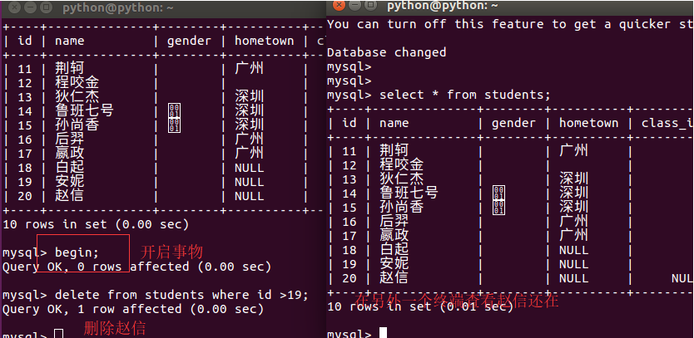
事务处理-手动提交事务
事务
用begin,rollback,commit来实现，用begin开启事务后在没有commit提交之前执行修改命令，变更会维护到本地缓存中，而不维护到务理表中，只有在commit提交后才会更新到务理表中。如果中间执行错误，那么用rollback回滚事务，恢复到执行事务前的状态。
begin 开启事务

Slide 18
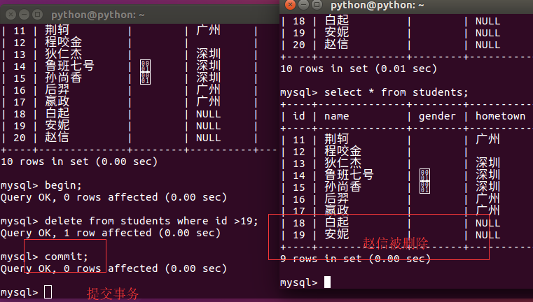
事务处理-手动提交事务
事务
commit 提交事务

Slide 19
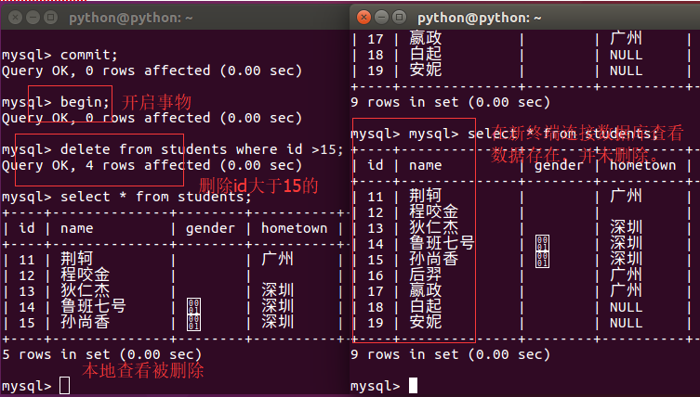
事务处理-手动提交事务
事务
rollback事务回滚

Slide 20
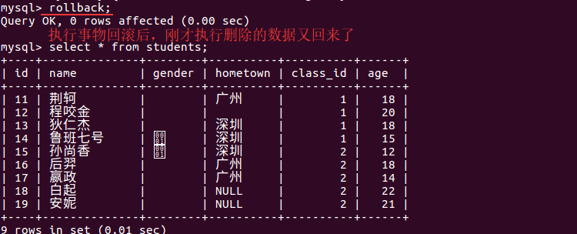
事务处理-手动提交事务
事务
执行rollback回滚

Slide 21
事务处理-自动提交模式
事务
MySQL默认是自动提交的，也就是你提交一个sql，就直接执行。可以通过 set autocommit = 0 禁止自动提交，set autocommit = 1 开启自动提交， 来实现事务的处理。
但要注意当用set autocommit = 0 的时候，以后所有的sql都将作为事务处理，直到用commit确认或 rollback结束，注意当结束这个事务的同时也开启了新的事务。按第一种方法只将当前的做为一个事务。

Slide 22
事务处理-隐式处理
事务
隐式提交：当下列任意一种情况发生时，会发生隐式提交
执行一个DDL(CREATE、ALTER、DROP、TRUNCATE、RENAME）语句；
执行一个DCL(GRANT、REVOKE)语句；
隐式回滚：当下列任意一种情况发生时，会发生隐式回滚
客户端强行退出
客户端连接到服务器端异常中断
系统崩溃

Slide 23
视图和索引

Slide 24
视图
视图和索引
对于复杂的查询，在多个地方被使用，如果需求发生了改变，需要更改sql语句，则需要在多个地方进行修改，维护起来非常麻烦。这种情况下可以定义视图解决，视图本质上就是对查询语句的封装。视图实际上就是查询。
创建视图：
示例：创建视图，查询学生对应的成绩信息
create view 视图名称 as select语句;
create view v_stu_sco as
select students.*,scores.score from scores
inner join students on scores.stuid=students.id;

Slide 25
视图
视图和索引
查看视图：查看表会将所有的视图也列出来
删除视图：
调用视图：
show tables;
show TABLE status;
drop view 视图名称;
select * from v_stu_score;

Slide 26
索引
视图和索引
索引概述
一般的应用对数据库大部分操作都是查询，所以查询速度显得尤为重要。当数据库中数据量很大时，查找数据会变得很慢，这个时候就需要做相应的优化处理。
建立索引是一个有效的优化方案，索引就好比一本书的目录，它会让你更快的找到内容，显然目录（索引）并不是越多越好，假如这本书1000页，有500也是目录，它当然效率低，目录是要占纸张的，而索引是要占磁盘空间的。
选择索引的数据类型，越小的数据类型越好，越小的数据类型通常在磁盘、内存和CPU缓存中都需要更少的空间，处理起来更快。简单的数据类型更好，整型数据比起字符串，处理开销更小，因为字符串的比较更复杂。
MySQL常见索引有：主键索引、唯一索引、普通索引、全文索引、组合索引

Slide 27
创建索引
视图和索引
PRIMARY KEY（主键索引）：
UNIQUE(唯一索引)：
INDEX(普通索引)：
FULLTEXT(全文索引)：
组合索引：
alter table 表名 add primary key (列名);
alter table 表名 add unique (列名);
alter table 表名 add index 索引名称 （列名);
alter table add fulltext (列名);
alter table 表名 add index 索引名 (列1，列2，列2);

Slide 28
查看、删除索引
视图和索引
查看索引
删除索引
show index from 表名;
drop index 索引名 on 表名;

Slide 29
查询速度测试-数据准备
视图和索引
创建一个表myindex表，写一段python脚本插入将50万条数据插入
create table myindex(
id int NOT NULL AUTO_INCREMENT,
test varchar(10),
PRIMARY KEY (`id`)
)ENGINE=InnoDB AUTO_INCREMENT=4 DEFAULT CHARSET=utf8;
# coding=utf-8
from pymysql import *
conn = connect(host='127.0.0.1',port=3306,database='python',user='root',password='mysql',charset='utf8’)
cs1=conn.cursor()
for i in range(0,500000):
str_ = 'test' +str(i)
sql = "insert into myindex values(0,%s);"
cs1.execute(sql,[str_])
conn.commit()
cs1.close()
conn.close()

Slide 30
查询速度测试-无索引查询
视图和索引
创建好表之后开始查询不建索引与建立索引需要的时间
开启 profiling 参数，MySQL 的 Query Profiler 是一个使用非常方便的 Query 诊断分析工具
没有给test字段创建索引的时候,查找第400000条数据
查看执行时间
set profiling=1;
select * from myindex where test='test400000';
show profiles;

Slide 31
查询速度测试-有索引查询
视图和索引
建立索引
查找第400000条数据
查看执行时间
alter table myindex add index index_name test;
select * from myindex where test='test400000';
show profiles;

Slide 32
存储过程

Slide 33
存储过程概述
存储过程
存储过程，也翻译为存储程序，是一条或者多条SQL语句的集合，可以视为批处理，但是其作用不仅仅局限于批处理。
本节主要介绍如何创建存储过程，以及如何调用、查看、修改、删除存储过程。存储过程也可以调用其他存储过程。

Slide 34
创建储存过程
存储过程
语法
delimiter用于设置sql语句分割符，默认为分号
在“sql语句”部分编写的语句需要以分号结尾，此时回车会直接执行，所以要创建存储过程前需要指定其它符号作为分割符，此处使用//，也可以使用其它字符
示例：创建储存过程查询学生信息
delimiter //
create procedure 存储过程名称(参数列表)
begin
sql语句
end
//
delimiter ;
delimiter //
create procedure proc_stu()
begin
select * from students;
end
//
delimiter ;

Slide 35
创建储存过程
存储过程
查看创建的存储过程
所有存储过程和函数，都存储在mysql数据库下的proc表中
proc 表中的字段说明
name表示名称
type表示类型，为存储过程、函数
body表示正文脚本
db表示属于的数据库
查询刚才创建的储存过程
查询python表中的存储过程和函数
select name,type,body from mysql.proc where db='python';
select name,type,body from mysql.proc where db='python';

Slide 36
创建储存过程
存储过程
调用储存过程
调用存储过程语法：
call 存储过程(参数列表);
调用 proc_stu 储存过程
删除储存过程
语法：
drop procedure 存储过程名称;
call proc_stu();

Slide 37
存储过程中的变量
存储过程
要在存储过程中声明一个变量，可以使用DECLARE语句
语法：
DECLARE variable_name datatype DEFAULT default_value;
说明：
在DECLARE关键字后面要指定变量名。变量名必须遵循MySQL表列名称的命名规则。
指定变量的数据类型及其大小。变量可以有任何MySQL数据类型，如INT，VARCHAR，DATETIME等。
当声明一个变量时，它的初始值为NULL。但是可以使用DEFAULT关键字为变量分配默认值。
示例：
可以声明一个名为total_sale的变量，数据类型为INT，默认值为0
设置变量值
DECLARE total_sale INT DEFAULT 0;
DECLARE total_count INT DEFAULT 0;
SET total_count = 10;

Slide 38
存储过程中的变量
存储过程
除了SET语句之外，还可以使用SELECT INTO语句将查询的结果分配给一个变量。
示例
DECLARE total_count INT DEFAULT 0;
SELECT COUNT(*) INTO total_count FROM students;
delimiter //
create procedure proc_stu_2()
begin
DECLARE total_count INT DEFAULT 0;
SELECT COUNT(*) INTO total_count FROM students;
end
//
delimiter ;

Slide 39
条件语句
存储过程
IF语句
语法
如果表达式(expression)计算结果为TRUE，那么将执行statements语句，否则控制流将传递到END IF之后的下一个语句。
IF expression THEN
statements;
END IF;

Slide 40
条件语句
存储过程
IF...ELSE语句
如果表达式计算结果为FALSE时执行语句，请使用IF ELSE语句，如下所示：
IF expression THEN
statements;
ELSE
else-statements;
END IF;

Slide 41
条件语句
存储过程
IF...ELSEIF...ELSE语句
如果要基于多个表达式有条件地执行语句，则使用IF ELSEIF ELSE语句如下：
IF expression THEN
statements;
ELSEIF elseif-expression THEN
elseif-statements;
...
ELSE
else-statements;
END IF;

Slide 42
WHILE循环语句
存储过程
WHILE语句的语法如下：
WHILE循环在每次迭代开始时检查表达式。 如果 expression 为TRUE，MySQL将执行WHILE和END WHILE之间的语句，直到expression为FALSE。 WHILE循环称为预先测试条件循环，因为它总是在执行前检查语句的表达式。
DELIMITER $$
DROP PROCEDURE IF EXISTS test_mysql_while_loop$$
CREATE PROCEDURE test_mysql_while_loop()
BEGIN
DECLARE x INT;
DECLARE str VARCHAR(255);
SET x = 1;
SET str = ‘’;
WHILE x <= 5 DO
SET str = CONCAT(str,x,',’);
SET x = x + 1;
END WHILE;
SELECT str;
END
$$
DELIMITER ;
WHILE expression DO
statements
END WHILE
CONCAT(str1,str2，',') 字符串拼接方法。 利用逗号对字符串进行拼接

Slide 43
函数

Slide 44
内置函数-字符串函数
函数
查看字符的ascii码值ascii(str)，str是空串时返回0
查看ascii码值对应的字符char(数字)
拼接字符串concat(str1,str2...)
包含字符个数length(str)
截取字符串
left(str,len)返回字符串str的左端len个字符
right(str,len)返回字符串str的右端len个字符
substring(str,pos,len)返回字符串str的位置pos起len个字符
select ascii('a');
select char(97);
select concat(12,34,'ab');
select length('abc');
select substring('abc123',2,3);

Slide 45
内置函数-字符串函数
函数
去除空格
ltrim(str)返回删除了左空格的字符串str
rtrim(str)返回删除了右空格的字符串str
trim([方向 remstr from str)返回从某侧删除remstr后的字符串str
方向词包括both、leading、trailing，表示两侧、左、右)
返回由n个空格字符组成的一个字符串space(n)
select trim(' bar ');
select trim(leading 'x' FROM 'xxxbarxxx');
select trim(both 'x' FROM 'xxxbarxxx');
select trim(trailing 'x' FROM 'xxxbarxxx');
select space(10);

Slide 46
内置函数-字符串函数
函数
替换字符串replace(str,fromstr,tostr)
大小写转换，函数如下
lower(str)
upper(str)
select replace('abc123','123','def’);
select lower('aBcD’);

Slide 47
日期时间函数
函数
获取子值，值为整数类型，函数如下
year(date)返回date的年份(范围在1000到9999)
month(date)返回date中的月份数值
day(date)返回date中的日期数值
hour(time)返回time的小时数(范围是0到23)
minute(time)返回time的分钟数(范围是0到59)
second(time)返回time的秒数(范围是0到59)
日期计算，使用+-运算符，数字后面的关键字为year、month、day、hour、minute、second
select year('2016-12-21');
select ‘2020-12-21'+interval 1 day;

Slide 48
日期时间函数
函数
日期格式化date_format(date,format)
参数format可选值如下
%Y 获取年，返回完整年份 %y 获取年，返回简写年份 %m 获取月，返回月份 %d 获取日，返回天值 %H 获取时，返回24进制的小时数 %h 获取时，返回12进制的小时数 %i 获取分，返回分钟数 %s 获取秒，返回秒数
示例：将使用-拼接的日期转换为使用空格拼接
当前日期current_date()
当前时间current_time()
当前日期时间now()
select date_format(‘2020-12-21','%Y %m %d');
select current_date();
select current_time();
select now();

Slide 49
自定义函数
函数
创建自定义函数
语法：
示例：
delimiter $$
create function 函数名称(参数列表) returns 返回类型
begin
sql语句
end
$$
delimiter ;
delimiter $$
create function py_trim(str varchar(100)) returns varchar(100)
begin
declare x varchar(100);
set x=ltrim(rtrim(str));
return x;
end
$$
delimiter ;

Slide 50
自定义函数
函数
查看创建的自定义函数
所有函数存储在mysql数据库下的proc表中，存储过程与函数都存储在proc表中，区别在type字段，函数的type字段为 FUNCTION
查看python数据库中的函数
调用自定义函数
select 函数名称(参数列表);
select name,type from mysql.proc where db='python’;
mysql> select py_trim(' ss'); +----------------+ | py_trim(' ss') | +----------------+ | ss | +----------------+ 1 row in set (0.00 sec)

Slide 51
Python DB-API

Slide 52
概述
Python DB-API
Python 标准数据库接口为 Python DB-API，Python DB-API为开发人员提供了数据库应用编程接口。
PyMySQL 是在 Python3.x 版本中用于连接 MySQL 服务器的一个实现库，Python2中则使用mysqldb。
PyMySQL 遵循 Python 数据库 API v2.0 规范，并包含了 pure-Python MySQL 客户端库。

Slide 53
安装PyMySQL
Python DB-API
在使用 PyMySQL 之前，我们需要确保 PyMySQL 已安装。
PyMySQL 下载地址：https://github.com/PyMySQL/PyMySQL。
如果还未安装，我们可以使用以下命令安装最新版的 PyMySQL：
pip install PyMySQL

Slide 54
连接数据库
Python DB-API
数据库准备，连接数据库之前，请确保已经创建了python数据库，以及students表
创建Connection 对象：用于建立与数据库的连接
from pymysql import *
# 导入pymysql模块
# 创建连接对象 Connection对象
# host:数据库主机地址
# user:数据库账号
# password：数据库密码
# database : 需要连接的数据库的名称
# port: mysql的端口号
# charset: 通信采用编码格式
conn = connect(host='127.0.0.1', user='root', password='mysql', database='python', port=3306, charset='utf8')

Slide 55
连接数据库
Python DB-API
Connection 连接对象拥有的方法
close 关闭连接，连接数据库跟打开文件一样，操作完成之后需要关闭，否则会占用连接。
commit()提交，pymysql 默认开启事物，所以每次更新数据库都要提交
rollback()回滚，事物回滚
cursor()返回Cursor对象，用于执行sql语句并获得结果
获取cursor对象
cursor对象拥有的方法
close()关闭cursor对象
execute(operation [, parameters ]) 执行语句，返回受影响的行数，可以执行所有语句
fetchone()获取查询结果集的第一个行数据，返回一个元组
fetchall()执行查询时，获取结果集的所有行，一行构成一个元组，再将这些元组装入一个元组返回
cur = conn.cursor() # cursor对象用于执行sql语句

Slide 56
连接数据库
Python DB-API
插入数据
查询数据：
res = cur.execute('insert into students VALUES (0,"白里守约",0,"广州",2,18);’)
print(res) # 查看受影响的行数
conn.commit() # 提交事物
cur.execute('select * from students;') # 执行sql语句，select * from students;
res = cur.fetchone() # 获取结果集的第一条数据
res1 = cur.fetchall() # 获取结果及的所有数据
print(res) # 将获取的查询结果打印
print(res1)

Slide 57
连接数据库
Python DB-API
执行sql语句参数化，参数化sql语句中使用%s占位。
execute(operation [parameters]) 执行语句，返回受影响的行数，可以执行所有语句
[parameters] 参数列表
sql = 'select * from students where id=%s and gender= %s;' # sql语句中使用%s占位 #执行sql语句 cur.execute(sql,[15,0])

Slide 58
查询实战

Slide 59
准备数据
查询实战
创建表
使用insert语句，插入多条数据
create table goods(
id int unsigned primary key auto_increment not null,
name varchar(150) not null,
cate varchar(40) not null,
brand_name varchar(40) not null,
price decimal(10,3) not null default 0
);
insert into goods values(0,' Apple MacBook Air 13.3英寸笔记本电脑','笔记本','苹果','6588’);
insert into goods values(0,'联想(Lenovo)拯救者R720 15.6英寸大屏','笔记本','联想','6099’);
insert into goods values(0,'法国酒庄直采原瓶原装进口AOC级艾落干红葡萄酒','红酒','法国','499’);
insert into goods values(0,'x550cc 15.6英寸笔记本','笔记本','华硕','2799’);
insert into goods values(0,'清扬(CLEAR)洗发水','洗发水','清扬','35’);
......

Slide 60
查询
查询实战
查询goods表中所有的商品
查询所有产品的平均价格,并且保留两位小数
通过子查询来实现，查询所有价格大于平均价格的商品，并且按价格降序排序
查询所有 "联想" 的产品
select * from goods;
select round(avg(price),2) as avg_price from goods;
select id,name,price from goods
where price > (select round(avg(price),2) as avg_price from goods)
order by price desc;
select * from goods where brand_name='联想';

Slide 61
查询
查询实战
查询价格大于或等于"联想"价格的商品，并且按价格降序排列
查询每个产品类型的最低价格的，通过cate字段进行分组。
查询价格区间在4500-6500之间的笔记本
select id,name,price from goods
where price >= any(select price from goods where brand_name = '联想’)
order by price desc;
select cate,min(price) from goods group by cate;
select * from goods where price between 4500 and 6500 and cate='笔记本';

Slide 62
查询数据分表
查询实战
创建一个商品表
1、查询goods表中所有的商品，并且按"类别"分组
2、将分组后的结果写入到刚才创建的表中
3、通过goodscates数据表来更新goods表，将goods表中的cate字段，修改成goodscates的id字段
create table if not exists goods_cates(
cate_id int unsigned primary key auto_increment,
cate_name varchar(40)
);
select cate from goods group by cate;
insert into goods_cates (cate_name) select cate from goods group by cate;
update goods as g inner join goods_cates as c on g.cate = c.cate_name
set cate = cate_id;

Slide 63
查询数据分表
查询实战
4、字段 brand_name 进行分表。
5、通过goodsbrands数据表来更新goods表，将goods表中的barndname字段，修改成goods_brands的id字段
create table if not exists goods_brands(
brand_id int unsigned primary key auto_increment,
brand_name varchar(40)
);
insert into goods_brands(brand_name) select brand_name from goods group by brand_name;
update goods as g inner JOIN goods_brands as j on g.brand_name=j.brand_name
set g.brand_name=j.brand_id;

Slide 64
查询数据分表
查询实战
6、查看goods表结构，发现 cate， 、brand_name 两个字段都是varchar字段，需要修改成int类型字段。
7、通过左连接查询所有商品的信息
8、通过右连接查询所有商品的信息
desc goods;
alter table goods change cate cate_id int unsigned not null,
change brand_name brand_id int unsigned not null;
select id,name,cate_name,brand_name,price from goods as g
left join goods_cates as c on g.cate_id = c.cate_id
left join goods_brands as b on g.brand_id = b.brand_id;
select id,name,cate_name,brand_name,price from goods as g
right join goods_cates as c on g.cate_id = c.cate_id
right join goods_brands as b on g.brand_id = b.brand_id;

Slide 65
小结

Slide 66
知识总结-1
用户与权限管理
MySQL 账户管理概述
创建用户并分配权限
查看、回收权限
修改密码
删除用户
事务
事务概述
事务的特性（ACID）
事务处理

Slide 67
知识总结-2
视图和索引
视图
索引
存储过程
存储过程概述
创建存储过程
存储过程中的变量
函数
内置函数
自定义函数

Slide 68
知识总结-3
查询实战
Python DB-API
概述
安装PyMySQL
连接数据库

Slide 69
课后作业

Slide 70
1、那些场景下需要使用事务。
2、请描述事务的四大特性。
3、现在有一个数据库数据量非常大，查询速度很慢，怎么样可以优化查询速度？
4、请写出创建普通索引，组合索引的的sql语句，如何查看已经建立好的索引？索引越多越好吗？为什么？
5、请列举在python标准DB-API中，Connection 对象的常用方法以及作用？
6、请列举在python标准DB-API中，Cursor对象方法及作用？

Slide 71
1、假如现在有10万条数据需要插入到数据库：
先创建一个表，保存数据
请编写python代码，在程序中连接mysql，将数据插入到数据库
2、创建文件codeinsertstu.py，使用参数化的方式向学生表中添加一条学生信息

